Slide 1
Защита проекта

Slide 2
Цель игры
Цель игры состоит в том, что нужно набрать максимальное количество очков за уничтожение инопланетян и при этом не умереть самому.

Slide 3
Предыстория
Шел 3074 год. До земли дошли слухи, что инопланетяне собираются напасть на солнечную систему. Целая армия инопланетян отправилась в солнечную систему, что бы поработить человечество.
Вам предстоит остановить их, убив как можно больше врагов. Удачи

Slide 4
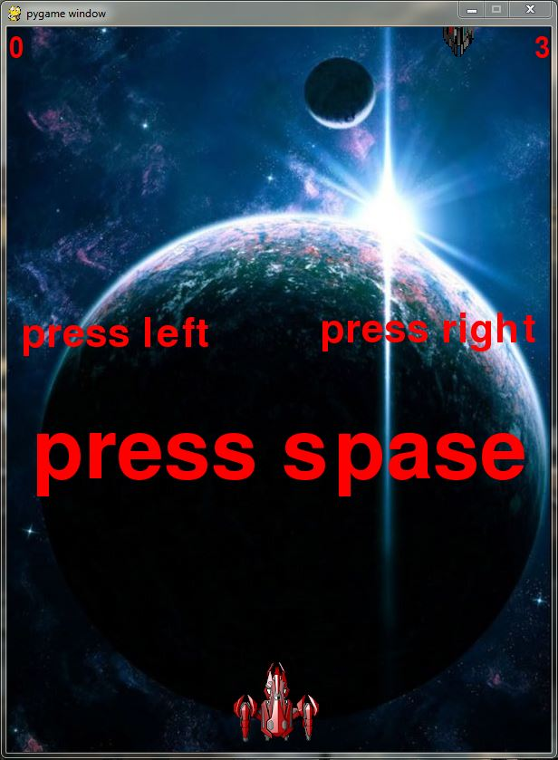
Управление
Движение осуществляется при помощи стрелок (left – влево, right – вправо)
Выстрел – space
Можно поставить на паузу (enter)
При запуске игры для начала нужно пройти не большое обучение, чтобы разобраться с управлением.

Slide 5
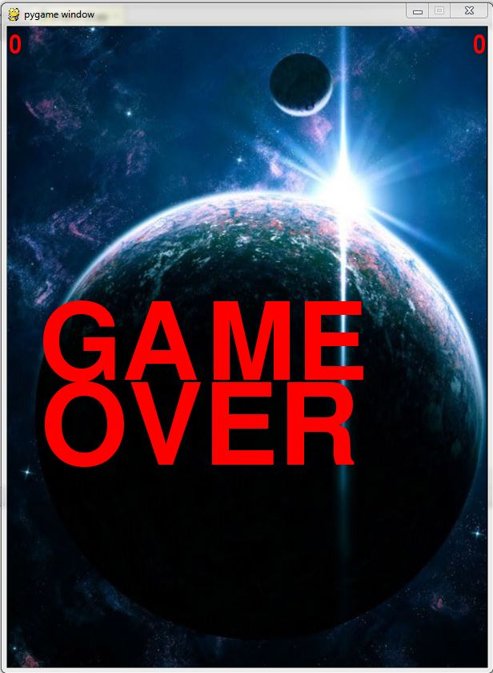
Дополнительно
При убийстве одного врага начисляется 100 очков
За каждые 5000 очков игрок получает дополнительную жизнь
Если жизни у игрока кончатся, то он проиграл.
Если враг пролетает, то игрока штрафует на 200 очков, очки не могут быть отрицательными

